Slide 1
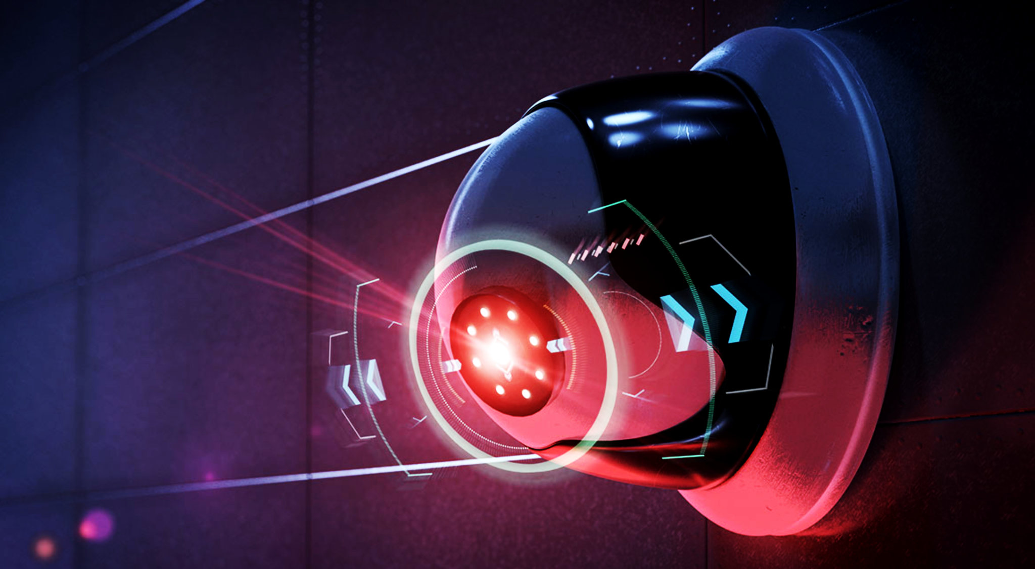
지능형 CCTV
눈이 아닌 머리가 되다
조이름이조
강민성 박상욱 박소훈 윤면진 현동엽
Notes:
썸네일 참고 : https://www.etri.re.kr/webzine/20210319/sub04.html
안녕하세요. 저희는 딥러닝 분야 중 비전분야를 중심으로 지능형 CCTV라는 주제로 발표를 맡게 된 현동엽입니다.

Slide 2
목차
업무 분담 및 역할
개발 일정
기획의도 및 목표/현황분석/문제점
화재 - CNN & VGG16 / YOLOv5 & YOLOv8
낙상 - MediaPipe
손동작 - MediaPipe
시연
프로젝트 한계점 및 개선방안
Q&A

Slide 3
업무 분담 및 역할
이름 | 역할
강민성 | 손동작 감지 - 통합 시스템 구현(팀장) / 손동작 감지 Part 발표
박상욱 | 낙상 감지 - 현황분석/수집/정제/학습
윤면진 | 낙상 감지- 현황분석/수집/정제/학습/낙상 감지 Part 발표
현동엽 | 화재 감지 - 현황분석/수집/정제/학습/화재 감지 Part 발표
박소훈 | 화재 감지 - 현황분석/수집/정제/학습/시장분석

Slide 4
개발 일정
일정 | 내용
2023.03.08 수 | 주제 확정, 팀별 역할 분담
2023.03.09 목 | 팀별 데이터 수집 및 계획 수립
2023.03.10 금 | 기본 모델 제작
2023.03.13 월 | 기본 모델 제작
2023.03.14 화 | 세부 프로세스 설계
2023.03.15 수 | 모델 통합 및 최종 프로그램 제작
2023.03.16 목 | 모델 통합 및 최종 프로그램 제작
2023.03.17 금 | 발표 준비 및 제작
2023.03.20 화 | 프로젝트 발표

Slide 5
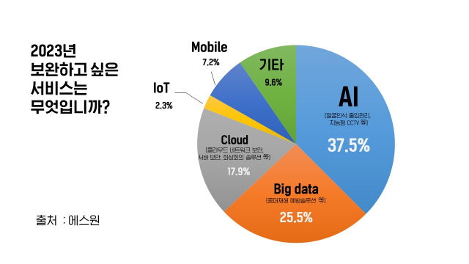
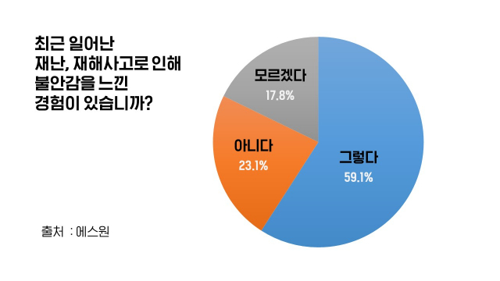
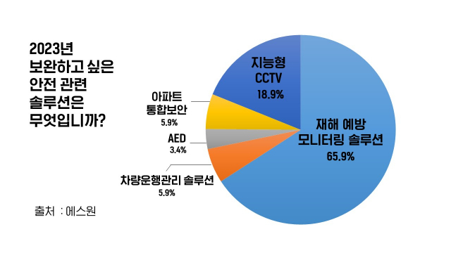
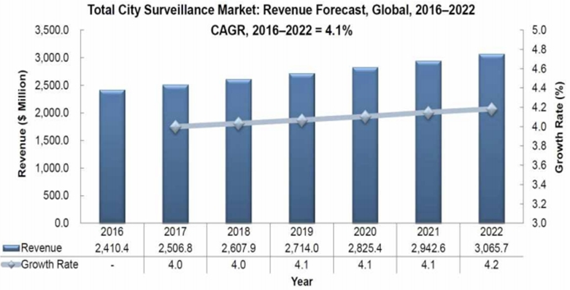
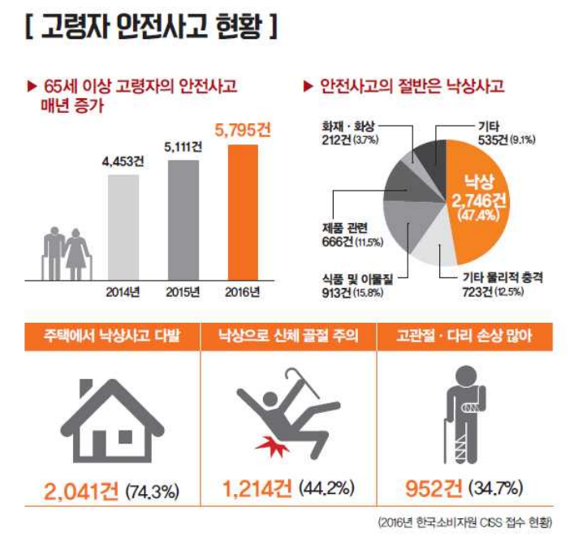
기획의도 및 목표
낙상사고와 화재사고 사전예방을 위한 실내 지능형 CCTV 구현
Notes:
올해 보안 시장을 조사 시, 재난·재해을 예방할 수 있는 안전 솔루션에 대한 관심이 고조되면서 재해 예방 모니터링, 지능형 폐쇄회로(CCTV) 등과 같은 AI 기술이 적용된 솔루션들이 큰 관심을 받고 있습니다.
마찬가지로 시장조사 전문기업의 Frost & Sullivan에서 조사한 세계 cctv 시장 규모 성장 그래프 확인 시 점차 규모가 확장중인것을 알 수 있었습니다.
그 중 저희는 타겟층으로는 고령자 선정하였고 여러 안전 사고 중 화재사고와 낙상사고들을 손동작을 통한 모드 변경이 가능한 실내 지능형 CCTV를 구현하도록 목표를 정했습니다.
보언시장 트렌드 : https://www.sedaily.com/NewsView/29KEP94SZ9 , 국내 CCTV의 개수 증가율 그래프 : https://ku320121.tistory.com/140 , 65세 이상 고령자 안전사고 사례 분석 결과
https://webdraw.kr/news/5921

Slide 6
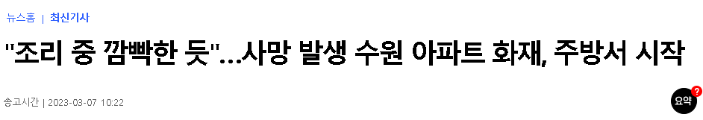
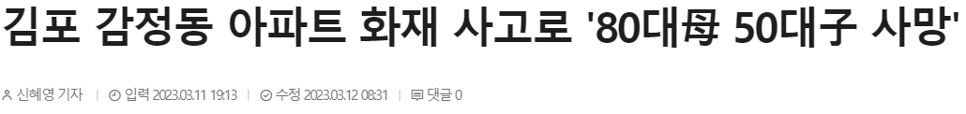
현황 분석
Notes:
앞 서 마찬기지로 이번달에서도 실내 화재 사고가 발생하는 것을 알았습니다.
기사 원본
https://www.yna.co.kr/view/AKR20230307055400061
https://www.newspim.com/news/view/20230222000058
https://www.sisamagazine.co.kr/news/articleView.html?idxno=483864

Slide 7
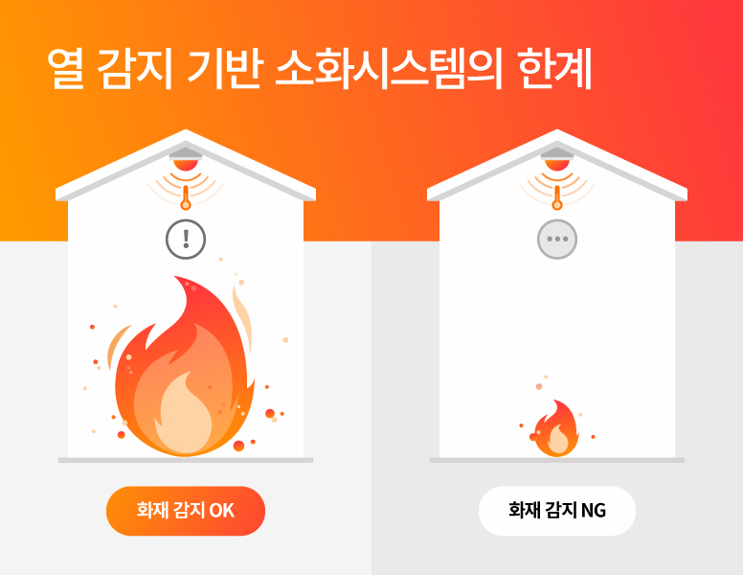
문제점
특정 수치 이상으로 일정 시간 지속되면 화재로 인식해 소화 시스템이 작동
단, 실내 면적이 넓거나 천장이 높은 장소에서는 감지 시간이 지연
조기 진화를 위한 발화 시점부터 화재를 빠르게 인지 필요
Notes:
ex) 천장의 높이가 4m인 실험실에서 천장에 센서가 부착된 경우, 작은 불꽃은 인식하지 못해 초기 진압에 실패 할 수 있음.
질문 대비
현재 홈케어 CCTV시장은 대부분, 고객에게 실시간 영상 확인 서비스 및 녹화본 영상 확인 서비스만을 제공하는데 고객이 실시간으로 영상을 확인하지 않는 한, 사고가 발생한 이후에 녹화된 사고 발생 시점의 영상을 확인해야 한다. 사고 중에는 빠른 대처가 중요한 경우가 있다. 예를 들어, 앞 서 현황 분석 시 확인 했던 주택 내 화재 발생 시 발견과 대응이 늦어지면 대형 화재로 이어져 큰 피해가 발생할 수 있다. 또한, 고령자의 경우 낙상사고 발생 시 사고 발견이 지연 되면 부상의 정도가 악화되거나 심한 경우 사망에 이르는 경우도 있다. 따라서 객체탐지 기능을 이용해 화재나 낙상사고가 발생하면 사용자에게 알림을 보내 빠른 사고 대처가 가능하게 하는 CCTV를 구현하고자 하였다.
https://tech.hyundaimotorgroup.com/kr/developers-blog/ai-based-fire-identification-and-early-suppression-system/
https://news.kbs.co.kr/news/view.do?ncd=5251646

Slide 8
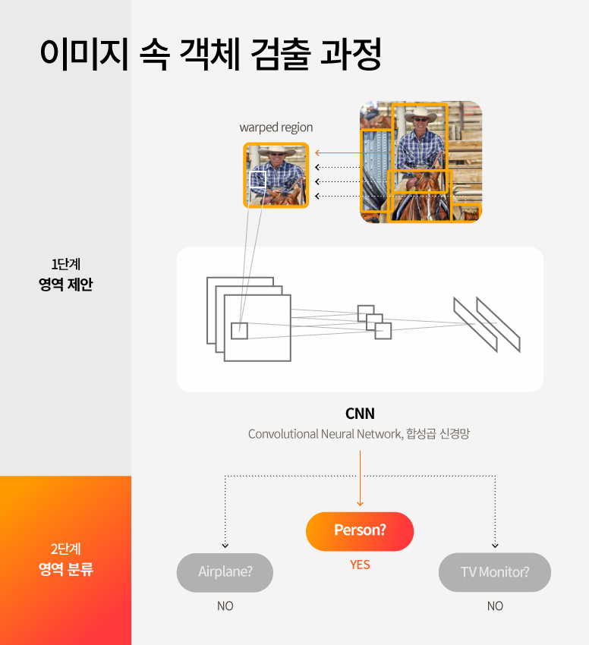
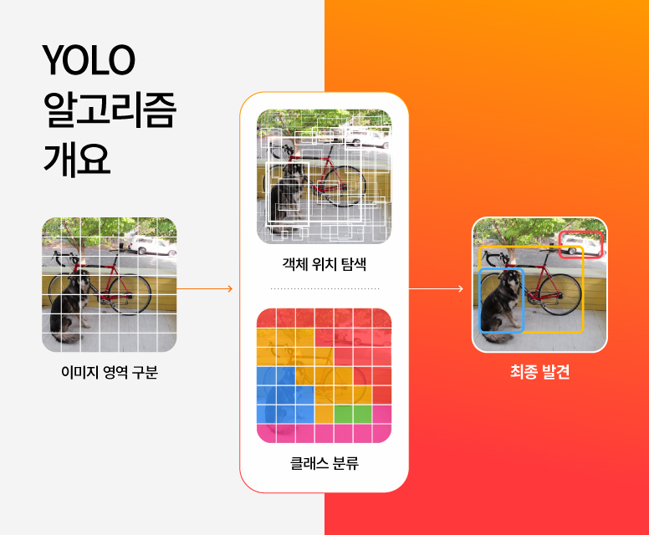
딥러닝을 활용한 객체 탐지(Object Detection)
Notes:
앞선 문제점을 해결하기 위해 객체 탐지을 이용하기 위해 먼저 CNN을 구축하여 화재와 화재가 아닌 이미지를 수집 이진 분류 방식과 객체 검출(Object Detection) 활용하여 Yolo모델을 이용하여 객체를 포함할 가능성이 높은 영역을 선택하고(1단계-위치)이 영역이 무엇일지 분류(2단계-분류)하도록 진행하였습니다.

Slide 9
Library Version
Import Data Science Libraries | Tensorflow/ Keras Libraries | System Libraries
numpy>=1.18.5 | opencv-python>=4.6.0 | requests>=2.23.0
pandas>=1.1.4 | tensorflow >= 2.11.0 | tqdm>=4.64.0
seaborn>=0.11.0 | keras >= 2.11.0 | Pillow>=7.1.2
matplotlib>=3.2.2 | torch>=1.7.0 | PyYAML>=5.3.1
 | torchvision>=0.8.1

Slide 10
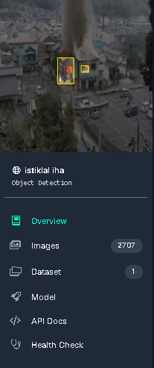
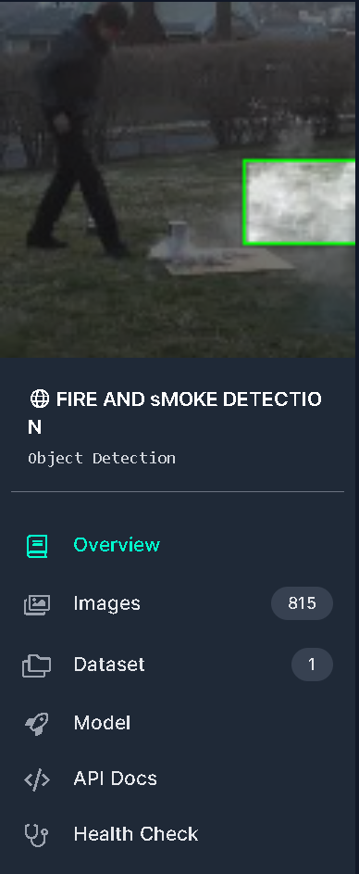
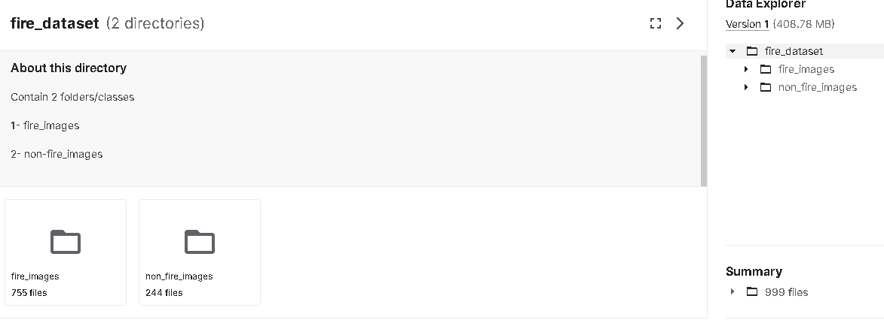
Data Description
Kaggle
FIRE Dataset
Fire Detection Dataset
Fire and Smoke Dataset
Fire Detection from CCTV
Fire Images Database
RoboFlow
YOLO5) istiklal iha Computer Vision Project
YOLO8) FIRE AND sMOKE DETECTION Computer Vision Project
Notes:
kaggle에서 직접 수집한 이미지 데이터 셋셋

Slide 11
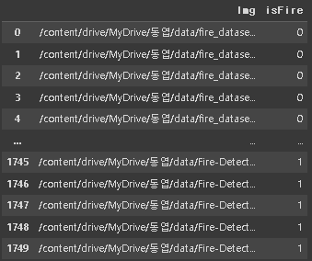
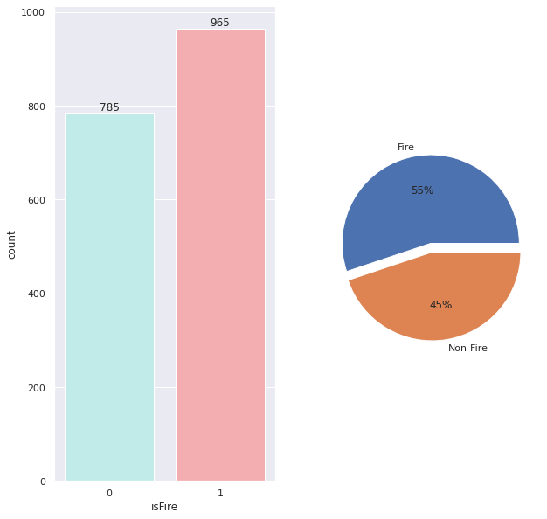
EDA
Notes:
불이 난 사진과 불이 나지 않은 데이터에 대한 데이터셋을 이진분류 방식의 DF로 완성 후 EDA 결과 확인 시 데이터 비율이 어느정도 비슷한 양상을 보이는 것을 알 수 있었습니다.
non_folders = ['/content/drive/MyDrive/동엽/data/fire_dataset/non_fire_images','/content/drive/MyDrive/동엽/data/Fire-Detection/0']
folders = ['/content/drive/MyDrive/동엽/data/Datacluster Fire and Smoke Sample','/content/drive/MyDrive/동엽/data/fire_dataset/fire_images', '/content/drive/MyDrive/동엽/data/Fire-Detection/1']

Slide 12
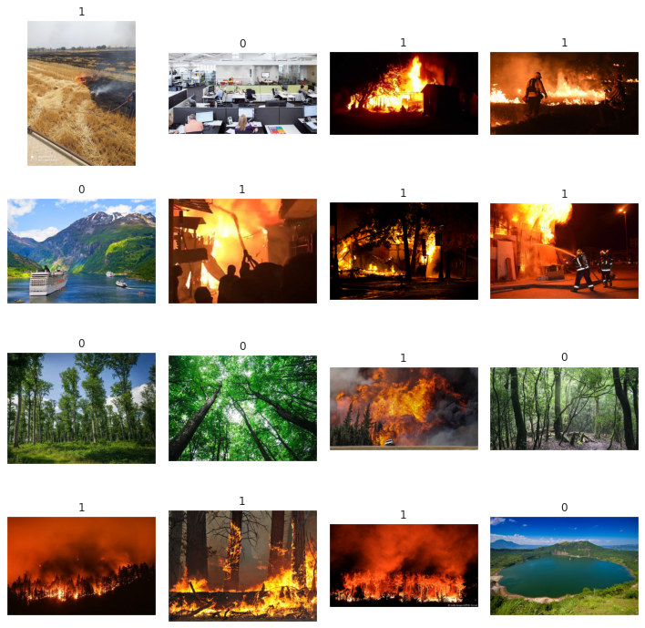
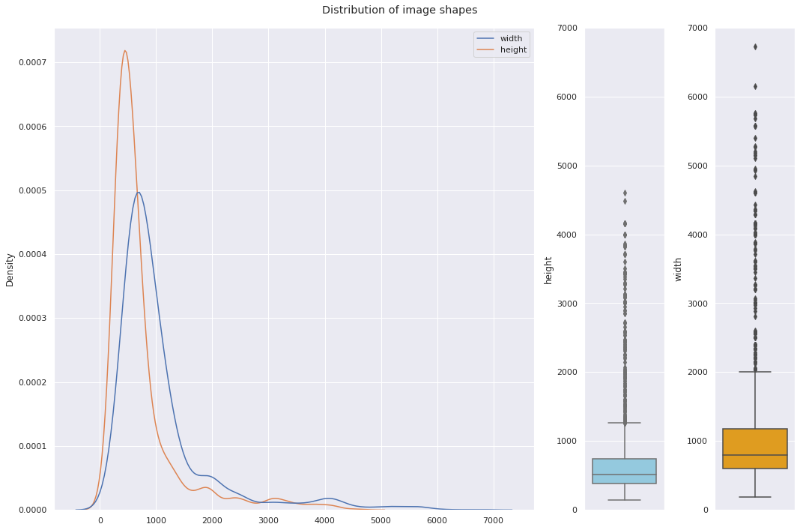
Notes:
Displot과 Boxplot 확인 시 이미지마다 크기, 높이가 다르므로 학습 전, 사이즈 재조정 필요해 보인다

Slide 13
Pre-Processing
IMG_SIZE = 256 # 표준 이미지 사이즈 ( 256 * 256 ) 설정
image = cv2.imread(data.Img[i], cv2.COLOR_BGR2RGB) # BGR -> RGB 형태 변환
image = cv2.resize(image, (IMG_SIZE, IMG_SIZE), interpolation = cv2.INTER_CUBIC) # 정사각형 이미지로 설정
image = np.array(image) # 이미지를 배열 전환
image /= 255 # 사이즈 조절
train_test_split => train_size = 0.8 || test_size=0.2
NON-FIRE IMAGES ON TRAINING DATA: 632
FIRE IMAGES ON TRAINING DATA: 767

Slide 14
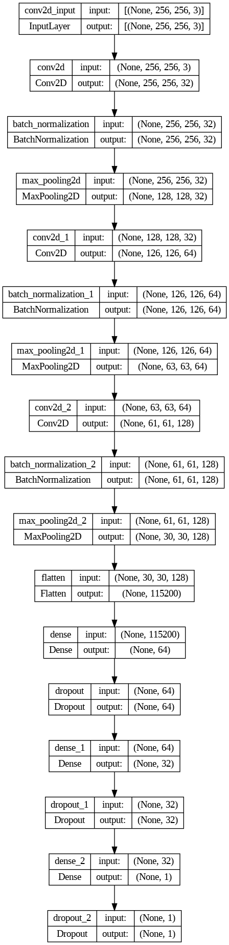
모델 설계
Keras
모델 : keras Sequential 사용
Dense(64, relu) , Dense(32, relu), Dense(1, sigmoid),
Dropout(0.1)를 3번 반복
activation = sigmoid, optimizer = adam, metrics = accuracy, epoch = 50, batch_size = 128
Total params: 7,469,121
Trainable params: 7,468,673
Non-trainable params: 448
Notes:
[Deep Learning] Batch Normalization (배치 정규화) : https://eehoeskrap.tistory.com/430

Slide 15
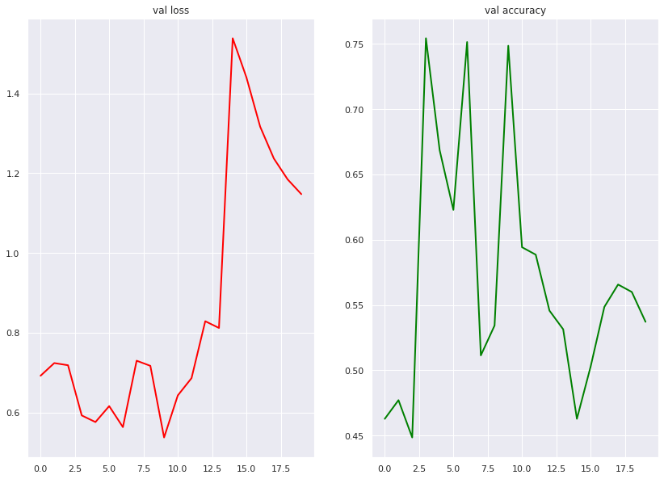
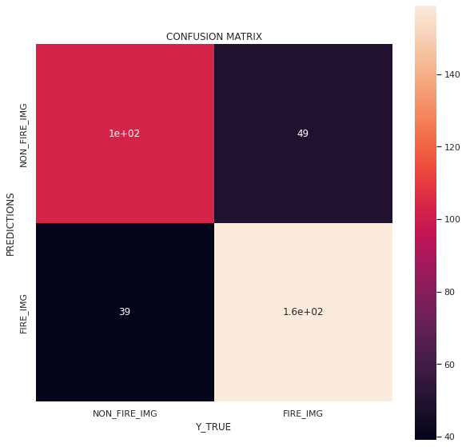
평가 지표
Notes:
모델 평가 지표로 머신러닝 시간때 배웠던 Line Plot && Confusion Martix 확인

Slide 16
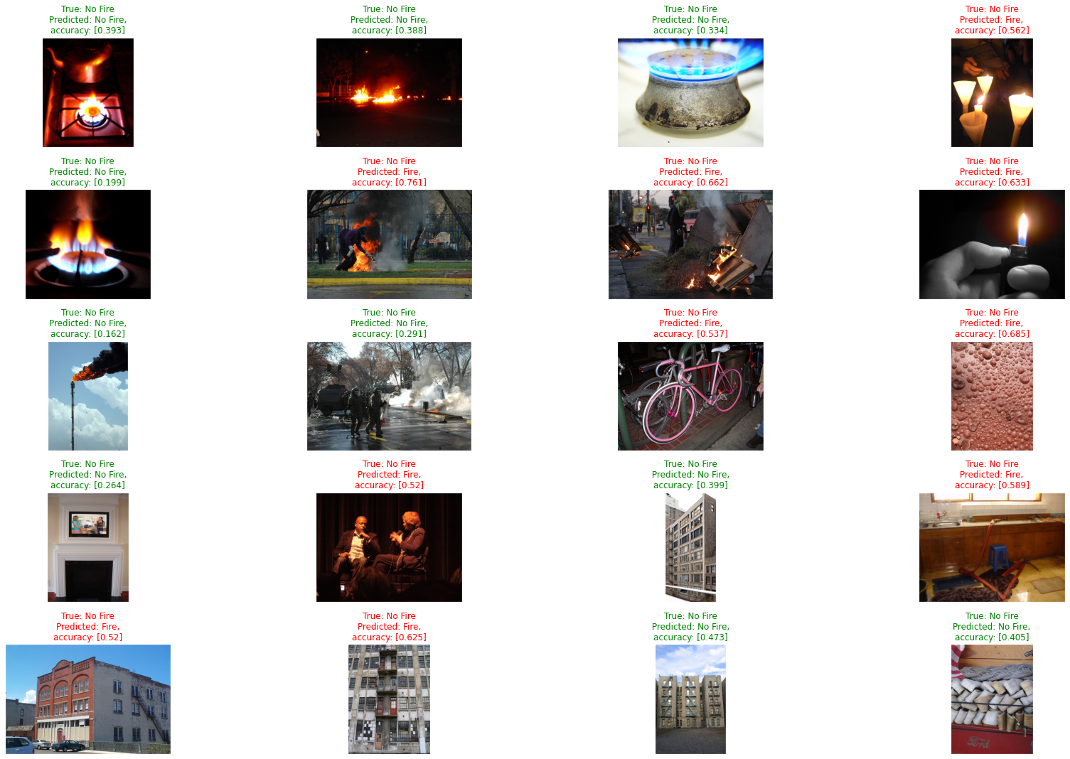
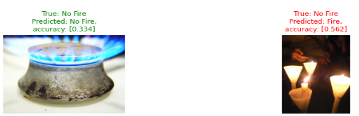
예측 결과 - CNN

Slide 17
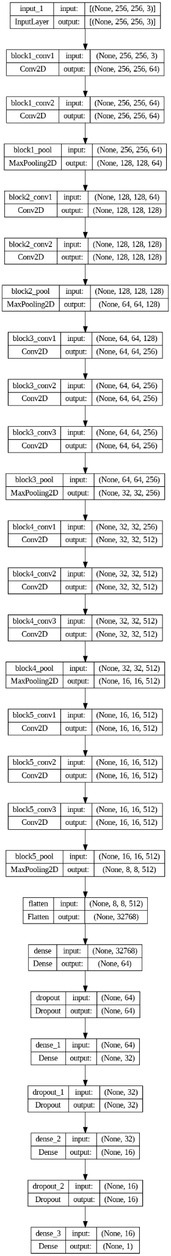
모델 설계 - VGG16
VGG16
Dense(64, relu) , Dense(32, relu), Dense(16, relu), Dropout(0.1)를 3번 반복
activation = sigmoid, optimizer = adam, metrics = accuracy, epoch = 50, batch_size = 128
Total params: 16,814,529
Trainable params: 16,814,529
Non-trainable params: 0
Notes:
앞 서 만든 CNN의 성능을 높이기 위해서 VGG16 모델에서

Slide 18
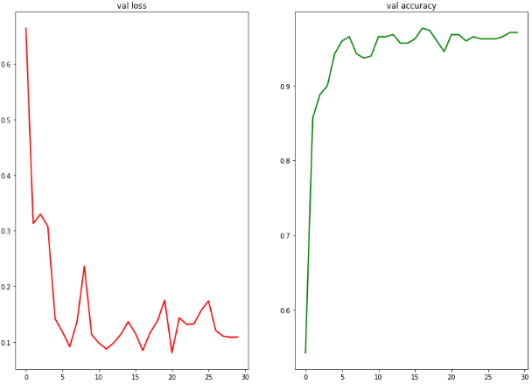
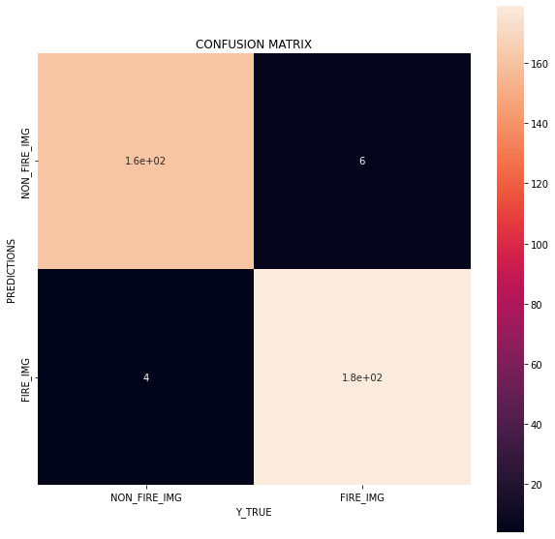
평가 지표

Slide 19
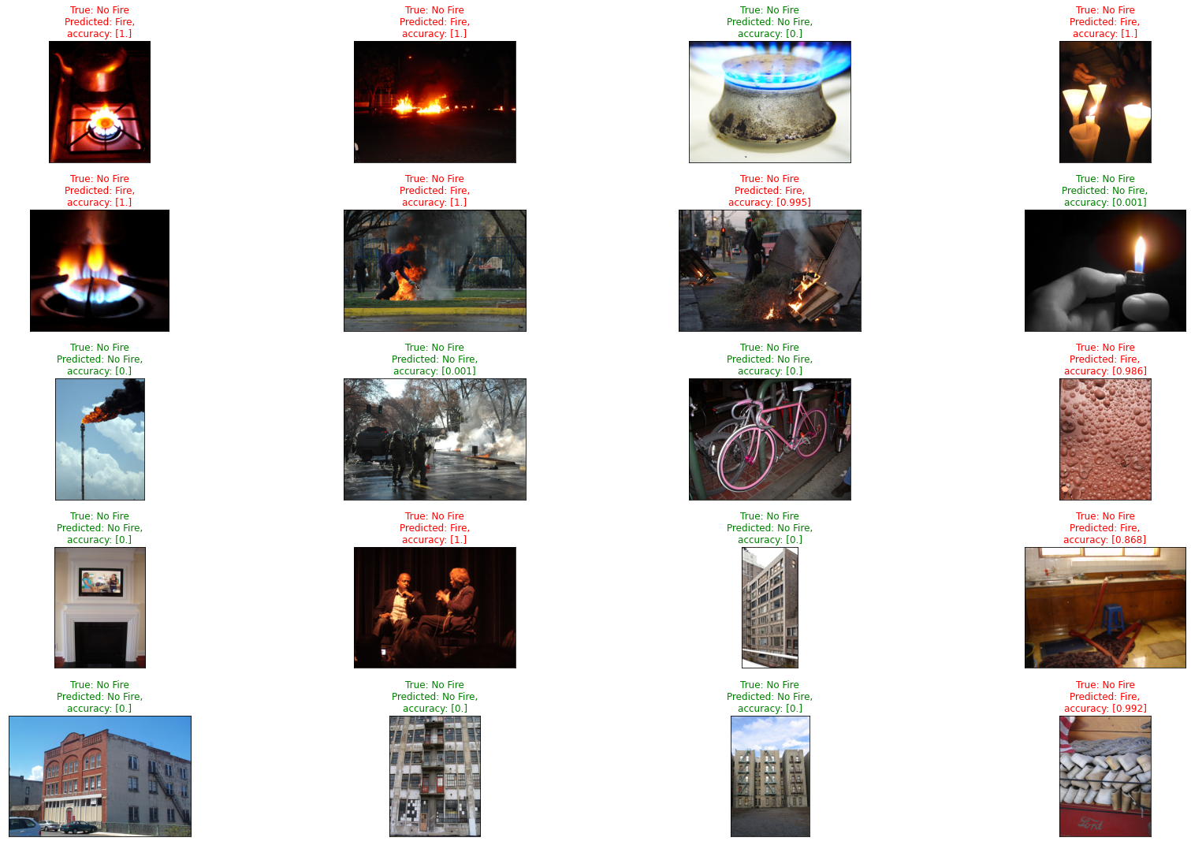
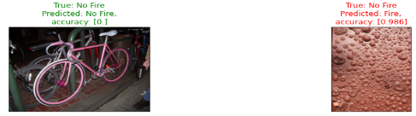
예측 결과-VGG

Slide 20
결과 총평
CNN : 대체적으로 정확도가 낮음 -> 작은 불꽃의 크기, 푸른 불꽃등에 의해 편차가 심해짐
VGG16 : CNN보다 정확도가 높지만, 극단적으로 판단하는 경우가 많음
ex) 빨간 자전거 사진의 경우 빨간색이지만 특징적인 형태로 이뤄진 빨간색이라 불이 아니라고 인식해냈지만 빨간 도로 사진을 보고는 전체적인 면적이 붉다고 인식하여 불이라고 판단하는 오류 발견
-> 컴퓨터 비전(Computer Vision) 기술을 이용해 다양한 애플리케이션을 만들 수 있도록 지원해주는 서비스 ROBOFLOW를 이용하여 실시간(Realtime) 객체 탐지(Object Detection) 특화된 yolo모델(v5, v8)들을 이용하여 학습 및 예측 진행
Notes:
로보플로우 데이터를 yolo모델을 이용하여 학습하기로 함 v5 v8

Slide 21
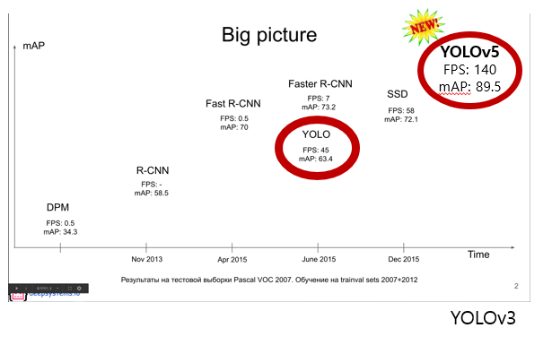
Yolo v5
1. 이미지 전체를 한번만 보는 것
R-CNN: 이미지를 여러장으로 분할하고 CNN 모델을 이용하여 이미지를 분석했다. 따라서 이미지 한장을 보더라도 여러장의 이미지를 분석하는 것과 같았다. 하지만 YOLO는 이러한 과정없이 이미지를 한 번만 보는 특징을 가지고 있다.
2. 통합된 모델을 사용 : 기존 Object Detectin 모델은 전처리모델 + 인공신경망 을 결합하여 사용했다. 하지만 YOLO에서는 위를 통합한 모델을 사용한다.
3. 실시간으로 객체를 탐지할 수 있는 것 : 기존의 R-CNN보다 6배 빠른 성능을 보여준다.
Notes:
[Yolov5] Yolo를 이용한 Object Detection : https://iambeginnerdeveloper.tistory.com/180

Slide 22
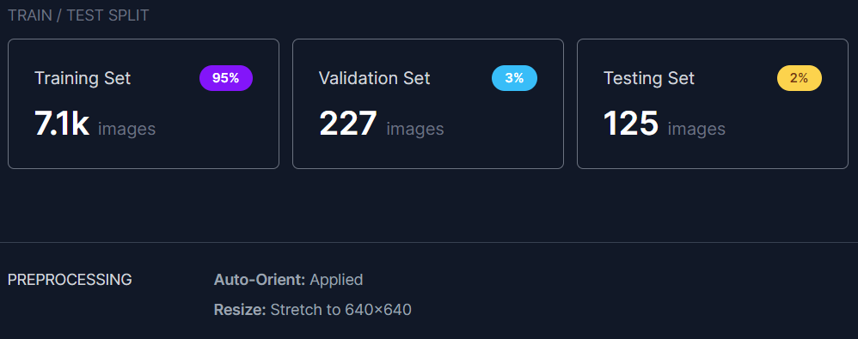
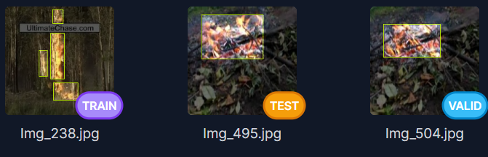
Yolo v5 Dataset
Notes:
train용 7100, valid용 227, test용 125개 / 이미지사이즈 : 640x640 / CLASSES : fire

Slide 23
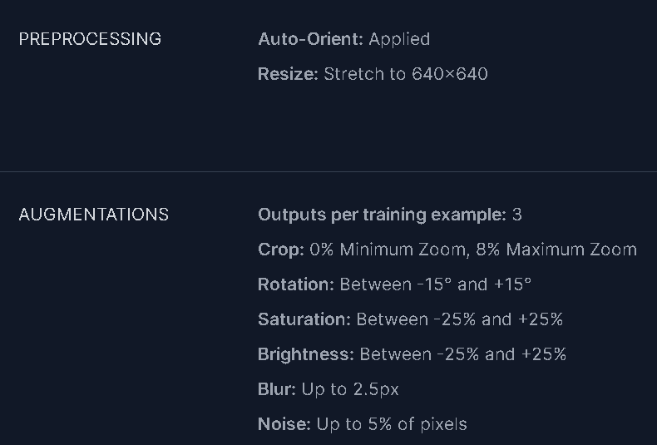
Pre-Processing
Notes:
로보플로우의 제너레이션을 이용하여 전처리와 어느테이션 부분을 직접 가져왔음

Slide 24
모델 학습
– img: 320 * 320
– batch: 16
– epochs: 60
– data: /content/istiklal-iha-1/data.yaml
– cfg: /content/yolov5/models/yolov5x.yaml
– weights: yolov5x.pt
– device: GPU
Notes:
img 사이즈를 줄인 이유는 학습 시 오래됨됨
data yaml파일 경로(데이터셋 정보가 적힌 yaml파일), 모델 yaml 파일

Slide 25
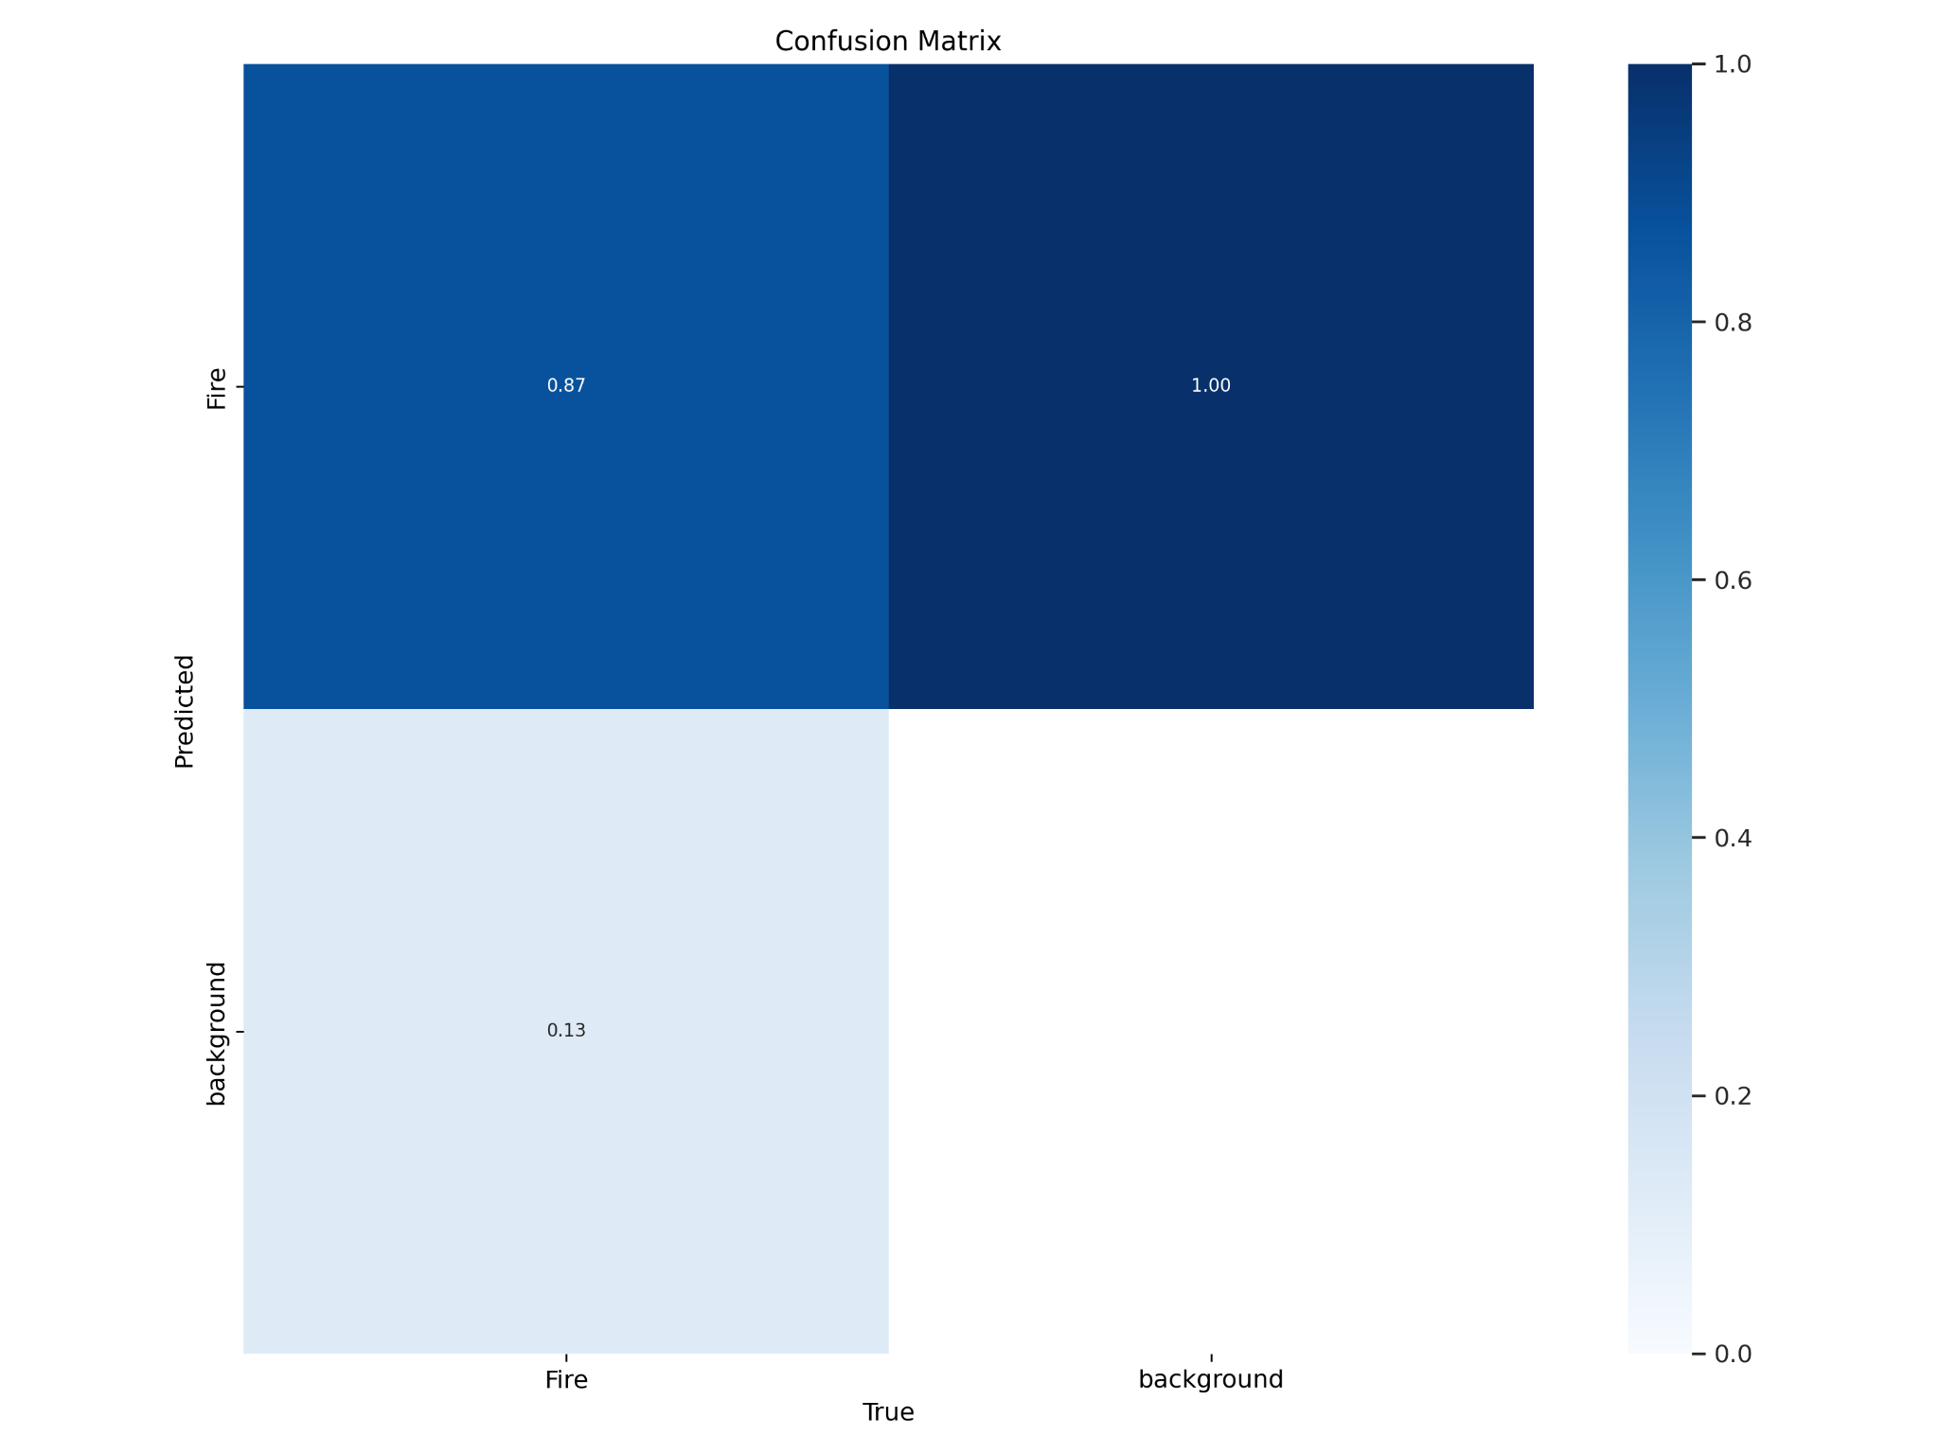
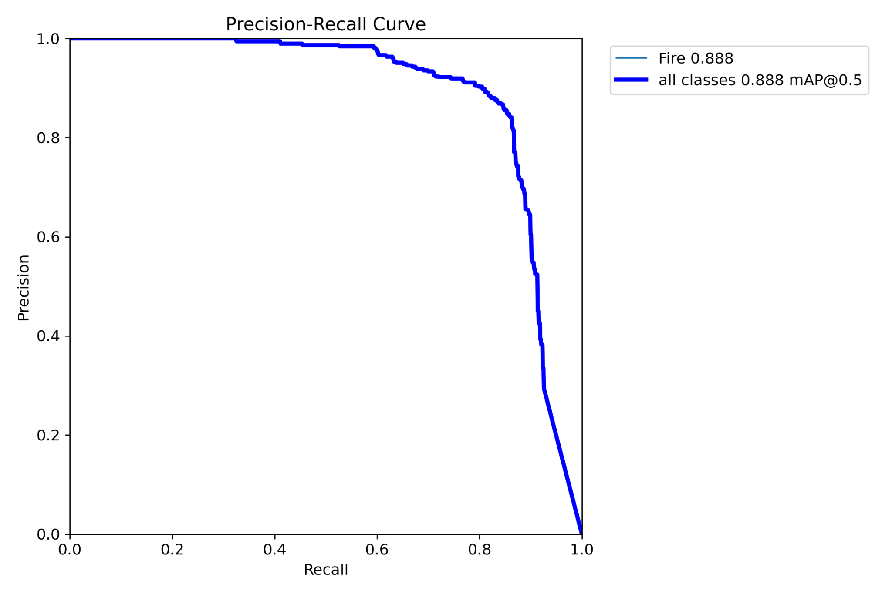
모델 평가
Notes:
정밀도 - 재현율 Curve를 통해 분류 결정 예측 확률이 0.88정도가 나왔고, 마찬가지로 Confusion Martix 확인 시 Fire 0.87 / Background : 0.13 정도가 나왔다.

Slide 26
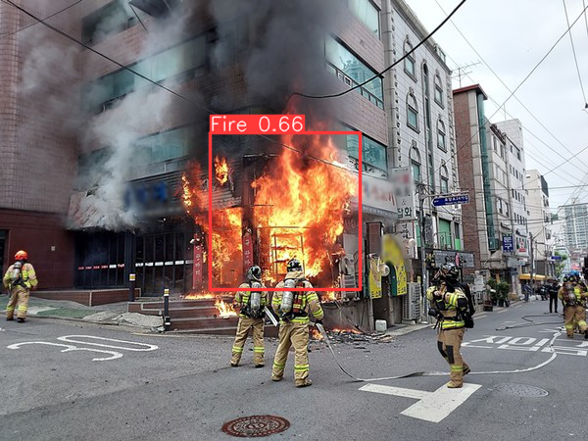
예측 결과
Notes:
다만, 불만 레이블링 된 데이터를 사용하여 연기 탐지가 불가능

Slide 27
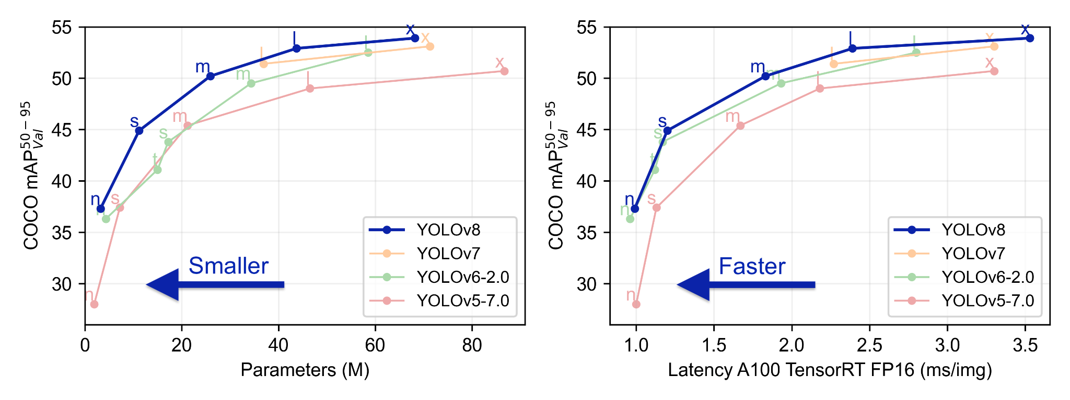
YOLO v8
Yolov5 보다 모델 학습 파라미터, 실시간 객체 탐지 시 지연속도 ▼
Notes:
원본링크 : https://github.com/ultralytics/ultralytics
[YOLO] YOLO 버전별 비교 - Yolo v1부터 Yolo v8까지 (23.03.기준) : https://velog.io/@qtly_u/n4ptcz54
[Pytorch] YOLOv8 리뷰 Review (2) - Model Layer : https://blog.naver.com/skfnsid123/223000302805
yolo v5 s가 학습 시 가장 빠르지만 정확도가 비교적 떨어지며 yolo v5 x는 학습 시 가장 느리지만 정확도는 향상된다.
< YOLOv5와 비교했을 때 변경된 사항 >
C3 모듈을 C2f 모듈로 교체
Backbone에서 첫 번째 6x6 Conv를 3x3 Conv으로 교체
두 개의 컨볼루션 레이어 삭제
ConvBottleneck에서 첫 번째 1x1 Conv를 3x3 Conv로 교체
분리된 head 사용 및 objectness 분기 삭제

Slide 28
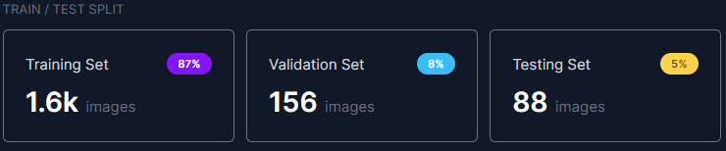
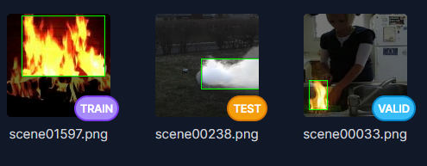
YOLO v8 Dataset
train용 1600, valid용 156, test용 88개 / 이미지사이즈 : 416x416 / CLASSES : fire, smoke

Slide 29
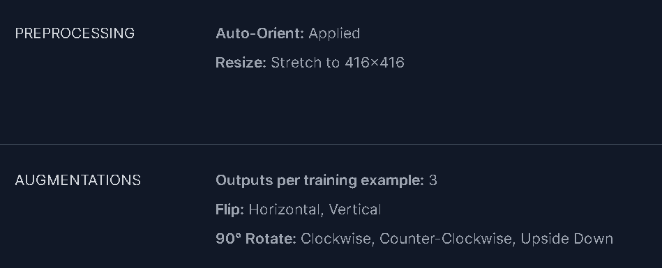
Pre-processing

Slide 30
모델 학습
– img: 416 * 416
– batch: 16
– epochs: 100
– model: yolov8x.pt
– data: /content/FIRE-AND-sMOKE-DETECTION-1/data.yaml
– cfg: /content/yolov8/models/yolov8x.yaml
– device: GPU
– optimizer: AdamW

Slide 31
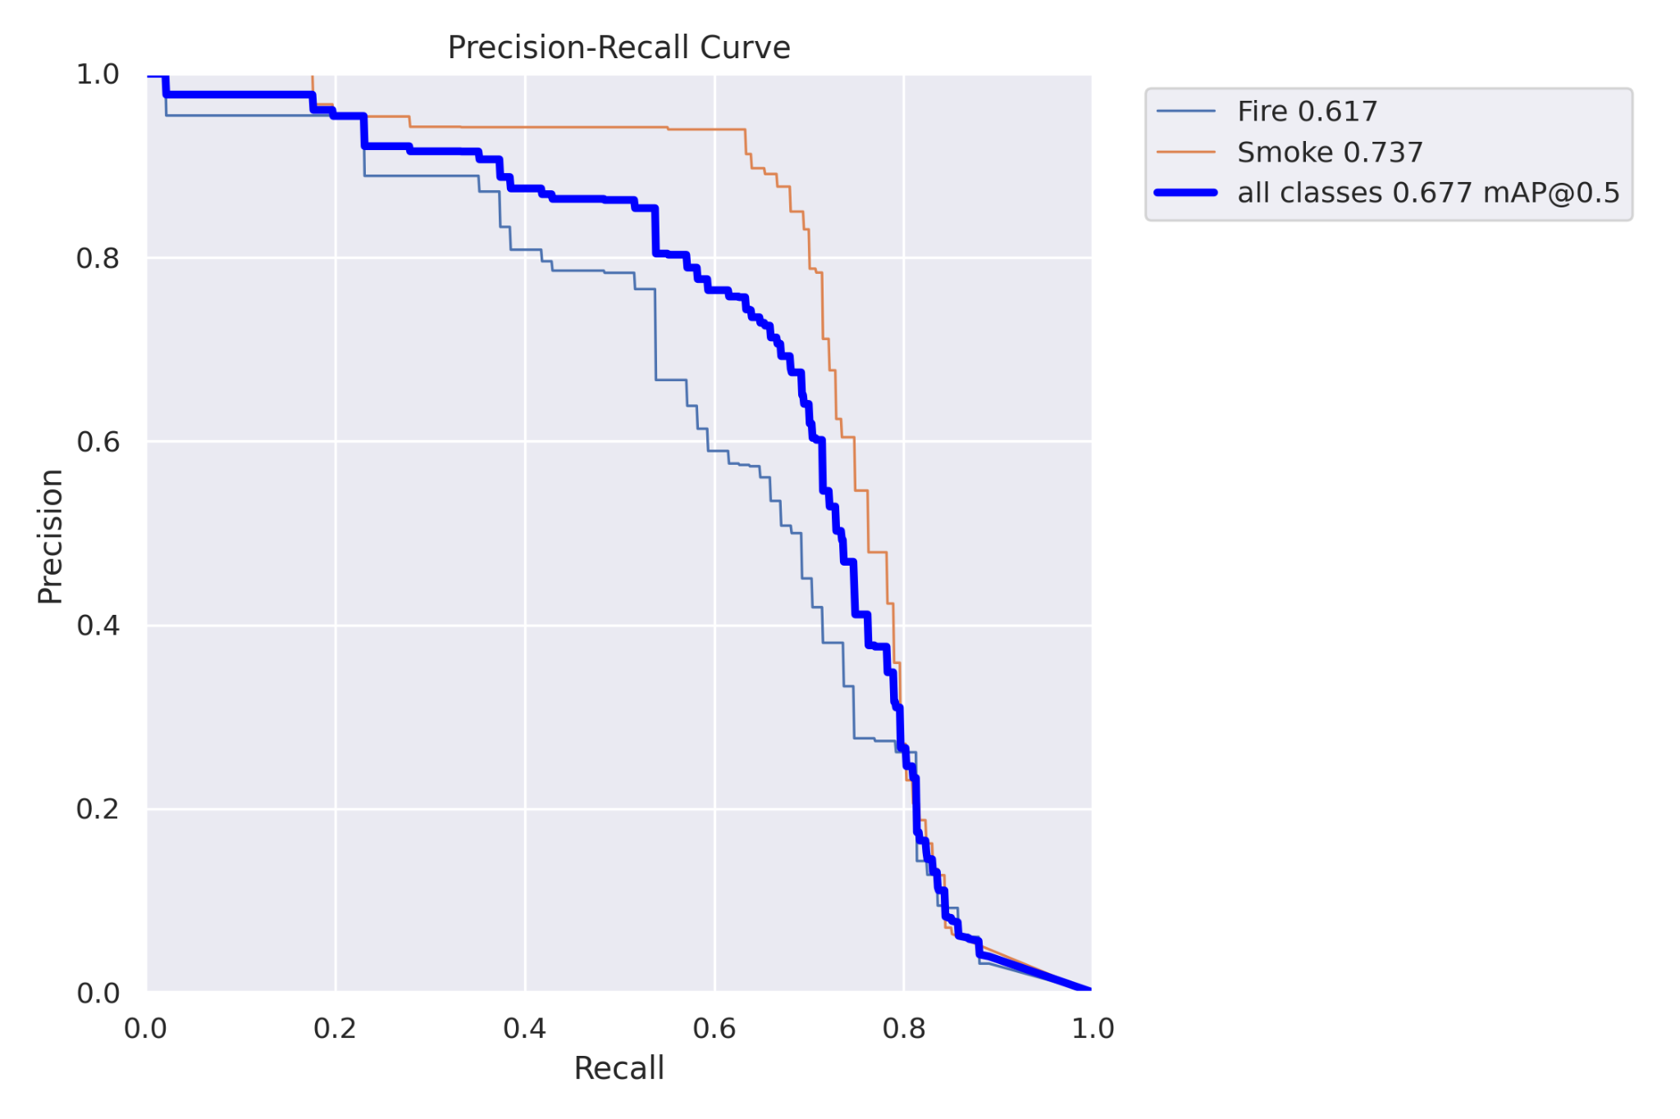
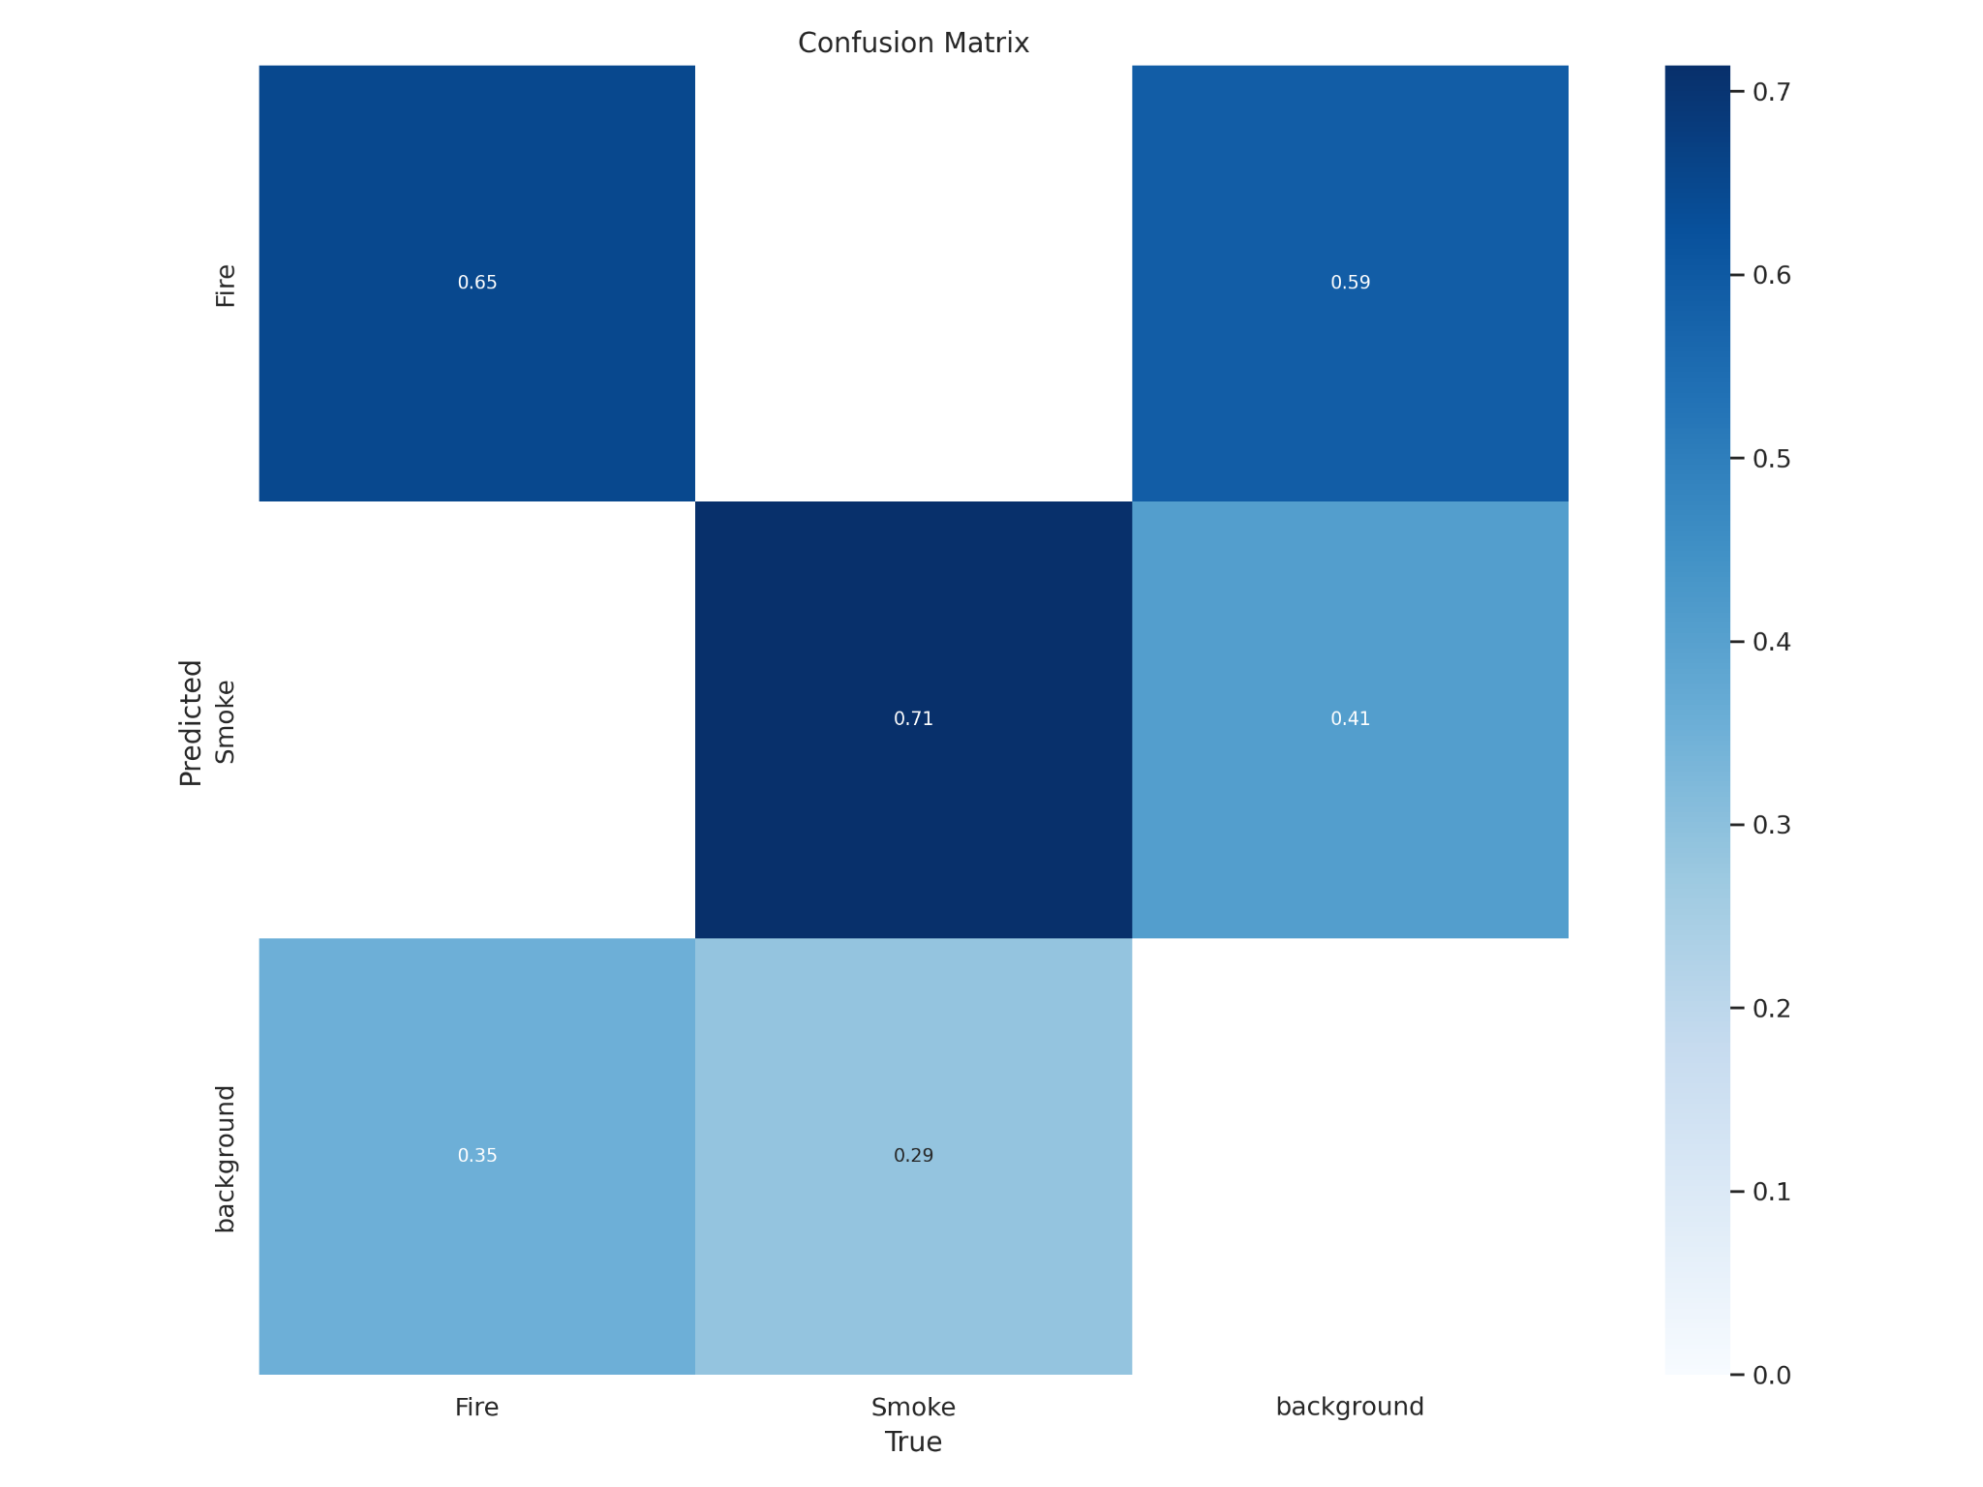
모델 평가
Notes:
AP

Slide 32
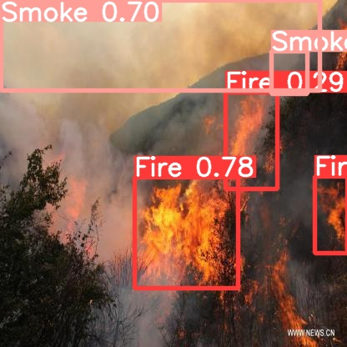
예측 결과
Notes:
불뿐만 아니라 연기나 작은 불 탐지가 가능하게 되엇고, 객체 탐지 정확도가 높아진것을 확인 할 수 있었다.

Slide 33
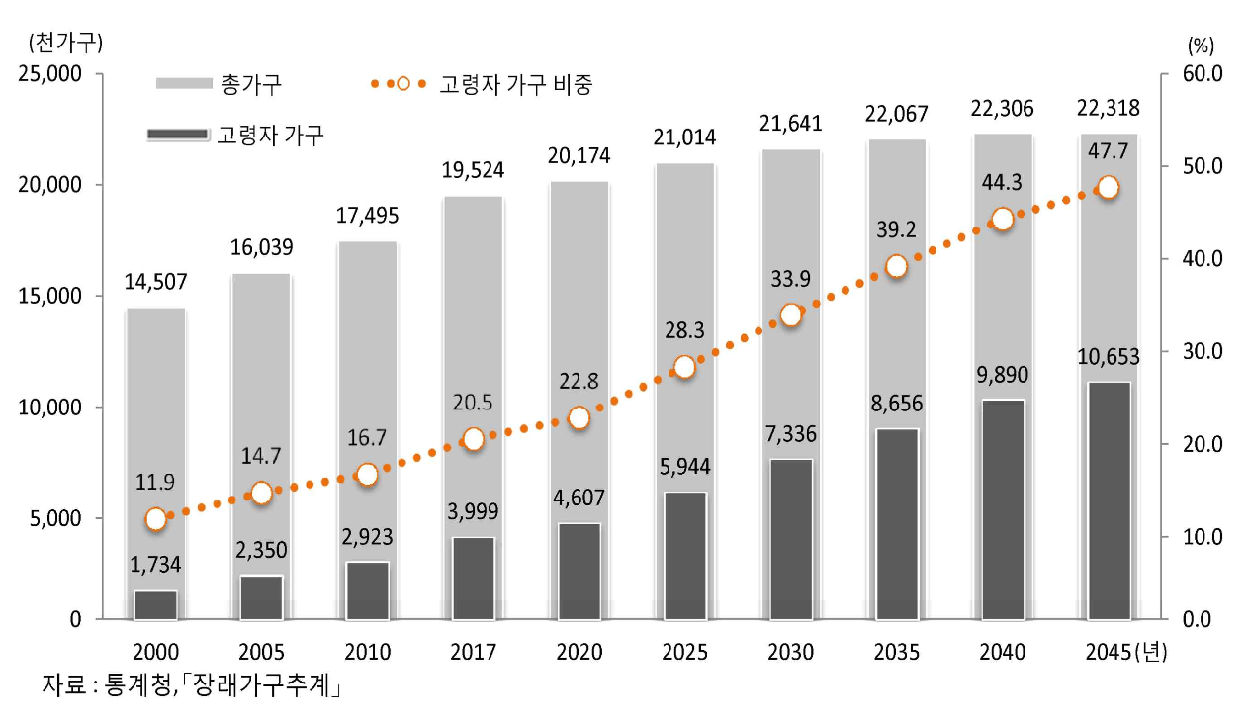
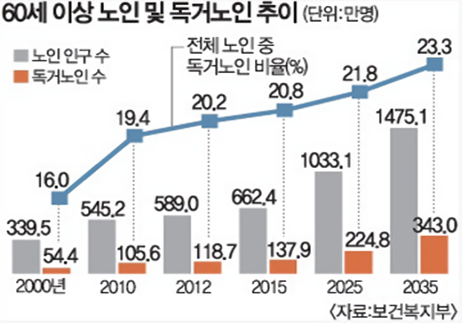
현황 분석
Notes:
안녕하세요. 넘어짐 감지 파트 발표를 맞은 윤면진입니다.
현황 분석 - 고령화의 급속화로 인한 노년층 1인가구의 증가로 다양한 사회적 문제가 대두되고 있습니다.
그 중에서도 독거노인들 중에는 거주특성과 생활 환경 특성으로 인해 사회의 관심에서 사각지대에 존재하는 이들이 있습니다.
이들의 위급상황 문제 해결을 위해 독거노인 가구의 모니터링을 위한 시스템을 개발해보고자 하였습니다.

Slide 34
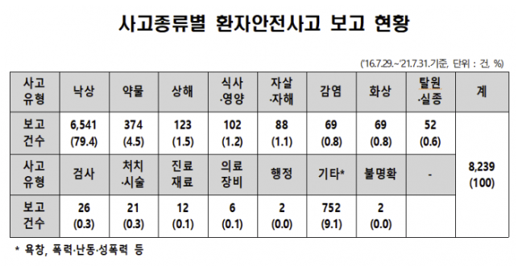
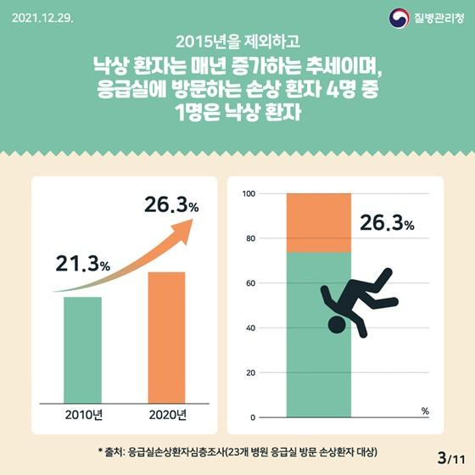
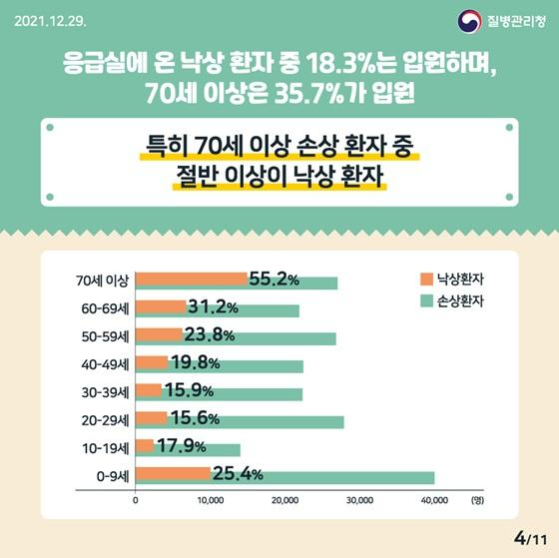
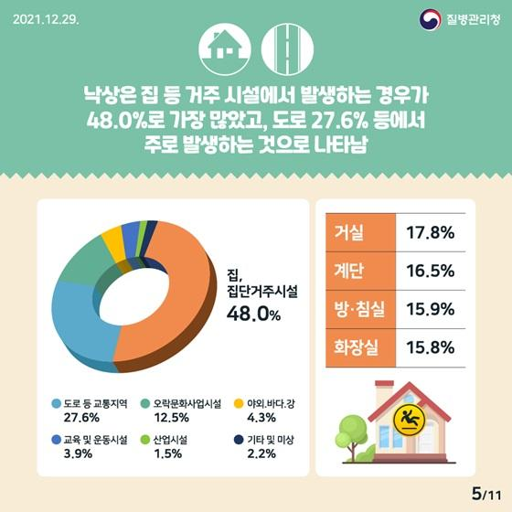
문제점
Notes:
그 중에서도 고령자들이 겪는 사고 중 낙상사고에 집중하였습니다.
마지막 이미지 이후 / ‘사고종류별 환자안전사고 보고 현황' 표에서 알 수 있듯이 낙상사고는 환자안전사고 중에서 가장 높은 비율로 발생하는 사고이며, 병원에서도 간호사 인력 부족과 보호자의 부재로 빈번하게 나타나는 사고입니다.
특히 고령자의 경우, 골든타임 내에 치료하지 못하면 부위와 환자의 나이 그리고 신체 건강 상태에 따라 심각한 합병증이 발생할 수 있습니다. 따라서 낙상사고 발생을 실시간으로 탐지해보고자 하였습니다.

Slide 35
Fall Detection System Flow
데이터 수집
이미지 추출
미디어 파이프
레이블링
모델 구축
모델 결과
시연
Notes:
프로젝트의 전체적인 흐름입니다.

Slide 36
Library Version
python 3.9.16
numpy 1.22.4
pandas 1.4.4
tensorflow 2.11.0
AutoKeras 1.1.0
keras 2.11.0

Slide 37
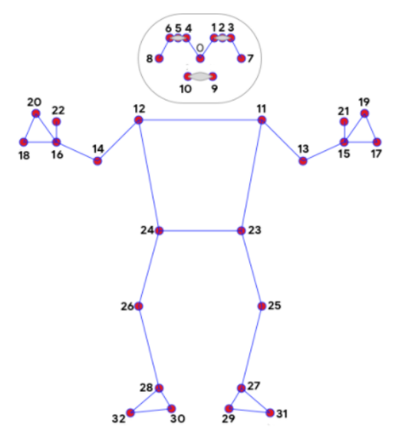
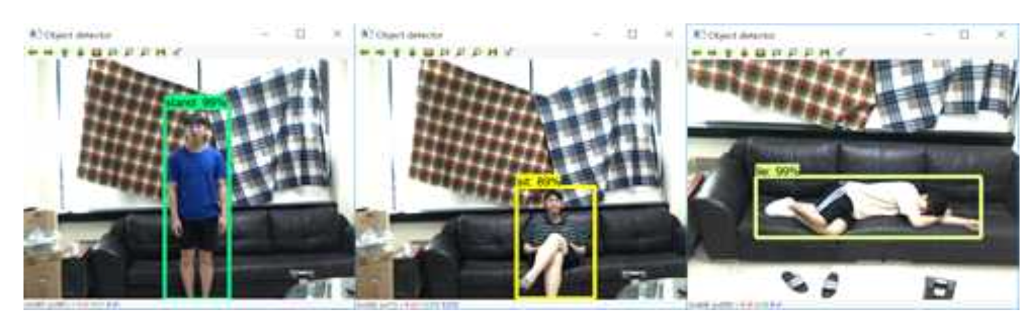
Detection Method
Object Detection
2. MediaPipe
Notes:
감지 방법에 2가지가 있습니다. 그 중에서 저희는 미디어 파이프를 사용했습니다.
# 객체 인식 > 눕기, 서 있기에 대한 객체 인식 후 눕기 상황이 발생하면 가속도를 통해 넘어짐 판단(서 있다가 눕는 상황이 일어나면 가속도가 발생하는데 이를 통해 판단), 가속도는 바운딩 박스 좌표 값으로 계산
2. 미디어 파이프를 사용해서 이전과의 변화량을 통해 넘어짐을 판단하였고
다른 연구에서 대부분 객체 인식 방법으로 학습해서 다른 사람들이 해보지 않은 미디어 파이프로 프로젝트를 진행해보고 싶었습니다.

Slide 38


Data Description
Notes:
데이터에 관한 설명입니다.
데이터는 24개의 시나리오, 총 192개의 동영상 (평균 영상 길이 10초)으로 구성되어있습니다. 마지막 2개 시나리오는 돌아다니기만 하는 영상(넘어짐X).
검증용으로 1개 시나리오 제외하였고
영상에 대한 설명 - 방 안에 의자나 소파 등 여러 사물이 있고 사람이 돌아다니다가 넘어지는 영상입니다.

Slide 39


Image Extraction
Notes:
이미지 추출 파트입니다.
대부분의 영상은 서있는 상태에서 넘어지는 영상입니다.
동영상 참고
“객체인식 모니터링과 이미지 딥러닝을 이용한 독거노인의 낙상 판단 방법론 개발” 논문을 참고
해당 논문에서는 서 있는 상태 -> 누운 상태로 자세 변화가 생길 때, 프레임 차이 임계치를 0.4초로 계산 -> 프로젝트에 적용하여 0.4초로 계산

Slide 40

Pose Landmark Model (포즈 랜드마크 모델)
Notes:
MediaPipe Pose의 랜드마크 모델은 33개의 포즈 랜드마크 위치를 예측
사람의 형상을 유지하면서 최대한 적은 데이터를 사용하기 위해 해당 번호만 사용
추출한 이미지를 미디어 파이프 적용 -> csv 파일로 변환하여 저장 ( 작업시간: 3시간 20분 정도 소요)

Slide 41


레이블링
추출한 이미지에서 넘어지는 사진을 레이블링함
Notes:
0.4초 간격으로 자른 사진에서 넘어진 순간의 사진으로, 변화량이 발생하는 넘어지는 순간을 기준으로 레이블링함

Slide 42
레이블링에서 발생한 문제점
미디어 파이프 인식 오류
실험1. 미디어 파이프 confidence를 줄여보았으나 효과없음. 오히려 벽을 사람으로 인식하는 오류 발생
실험2. 영상을 0.1초 간격으로 자르고 0.5초 단위로 묶어서 가장 먼저 인식된 값을 사용하기로 결정
Notes:
미디어 파이프가 인식을 잘하지 못하는 오류가 발생함.
그래서 1. confidence 줄임. 효과 없었다. 오히려 벽을 사람으로 인식하는 오류가 발생하였다.
2. 영상을 0.1초 간격으로 자르고 0.5초 단위로 묶어서 가장 먼저 인식된 값을 사용하기로 결정

Slide 43

모델 구축
AutoKeras
모델 : structured data classifier 사용
파라미터 : max_trial = 10, metrics = accuracy
학습 : epoch = 10000, validation_split = 0.25, batch_size = 32
total_parms = 2,448
Notes:
Autokeras : 베이지안 최적화를 통해 효율적인 신경 구조 검색을 위한 네트워크 형태를 유도할 수 있는 새로운 프레임워크임.
total_parms : 2,448(이미지 참고)

Slide 44

모델 구축
Keras
모델 : keras Sequential 사용
Dense(64, relu) , Dense(1024, relu), Dense(4096, relu), Dropout(0.5)를 5번 반복
activation = sigmoid, optimizer = adam, metrics = accuracy, epoch = 1000, validation_split = 0.25, batch_size = 32
total_parms = 22,638,465
Notes:
keras에서는 모델을 만드는데 두 가지 방법이 있는데 Sequential 모델은 순차적으로 레이어 층을 더해주기 때문에 순차모델이라 불리고 만들기도 쉽다.
Dense의 주요 인자들은 아래와 같습니다.
첫번째 인자(units): 출력 뉴런의 수를 설정합니다.
input_dim : 입력 뉴련의 수를 설정합니다.
kernel_initializer : 가중치를 초기화하는 방법을 설정합니다.
uniform : 균일 분포
normal : 가우시안 분포
activation : 활성화함수를 설정합니다.
linear : 디폴트 값으로 입력값과 가중치로 계산된 결과 값이 그대로 출력으로 나옵니다
sigmoid : 시그모이드 함수로 이진분류에서 출력층에 주로 쓰입니다
softmax : 소프드맥스 함수로 다중클래스 분류문제에서 출력층에 주로 쓰입니다.
relu: Rectified Linear Unit 함수로 은닉층에서 주로 쓰입니다.
Adam optimizer 장점 : 대규모 데이터셋에 적합하며 계산 효율이 높다
Adam optimizer 단점 : Adam optimizer가 더 빨리 수렴하는 경향이 있기 때문에 몇 가지 단점이 있지만 확률적 경사 하강법과 같은 다른 알고리즘은 데이터 포인트에 초점을 맞추고 더 나은 방식으로 일반화함. 따라서 성능은 제공되는 데이터 유형과 속도, 일반화의 균형에 따라 달라짐

Slide 45


모델 결과
AutoKeras
Keras
학습시간 : 3시간 20분
정확도 : 97.29%
학습시간 : 1시간 20분
정확도 : 93.27%
Notes:
Autokeras : 학습시간 3시간 20분 , keras : 학습시간 1시간 20분
Autokeras : predict 8개 중 5개만 미디어 파이프 값이 나왔으며 3개는 0(인식을 못함)이고 5개 중 2개를 맞춤.
keras : train loss에 있어서 에폭에 따라 변화가 있지만 train accuracy는 100 에폭 동안 일정한 점이 보다 더 효과적인 모델 구성이 필요할 것으로 보입니다.

Slide 46

손동작 감지 모델 - Data
Media pipe - hand

Slide 47

손동작 감지 모델 - Data
Media pipe - hand angle

Slide 48

손동작 감지 모델 - Train
train data set

Slide 49

손동작 감지 모델 - Train
train data set

Slide 50

손동작 감지 모델 - Train
train data model - loss

Slide 51

손동작 감지 모델 - Train
train data model - accracy

Slide 52

시연 - 손동작 감지

Slide 53

시연 - 화재 연기 감지

Slide 54

시연 - 화재 연기 감지2

Slide 55

시연 - 넘어짐 감지

Slide 56
프로젝트 한계점 및 개선방안
화재 감지
화재 종류에 따라 연기의 색깔이 다르므로, 이에 따른 화재 진압 상황에 따른 알림을 구현하지 못함
적외선 카메라, 온도 감지 센서 등의 IOT 기기를 이용하여 추가 학습 데이터를 수집하여 차후 프로젝트에서 높은 정확도가 나올 것으로 예상됨
넘어짐 감지
실험 설계에 많은 시간을 투자하여 다양한 모델과 다양한 학습 방법을 사용해보지 못함.
미디어 파이프의 정확도가 기대 이하. 다른 모델을 찾아보니 YOLOv7 pose를 발견함. YOLOv7 pose가 여러 조건에서 미디어 파이프 보다 성능이 더 좋게 나온다는 사실을 알게 되어 차후 프로젝트에서 사용해보면 더 높은 정확도가 나올 것으로 예상됨.
Notes:
화재의 종류 : https://post.naver.com/viewer/postView.naver?volumeNo=33878766&memberNo=19462446

Slide 57
총평
전체
모델을 다 합쳐서 하나로 구동하기까지는 진행하지 못한 점
Notes:
화재의 종류 : https://post.naver.com/viewer/postView.naver?volumeNo=33878766&memberNo=19462446

Slide 58
감사합니다.
Q&A

